Slide 1
第一组 聊天软件hAblar1.0答辩
讲解人：张诗意

Slide 2
内容简介
项目简介
团队简介
产品展示
技术亮点
项目总结

Slide 3
项目简介
HABLAR1.0是一款基于Gtk+图形界面库，Linux平台下的即时聊天软件。
软件名HABLAR的灵感来源于西班牙语的talk，表现了我们团队对HABLAR1.0可以在世界各处与人们进行实时聊天的美好愿望。

Slide 4
团队简介
组长：张诗意
组员：王天怡
姚晴
黄驰
阿米拉·阿德力江
马凯歌

Slide 5
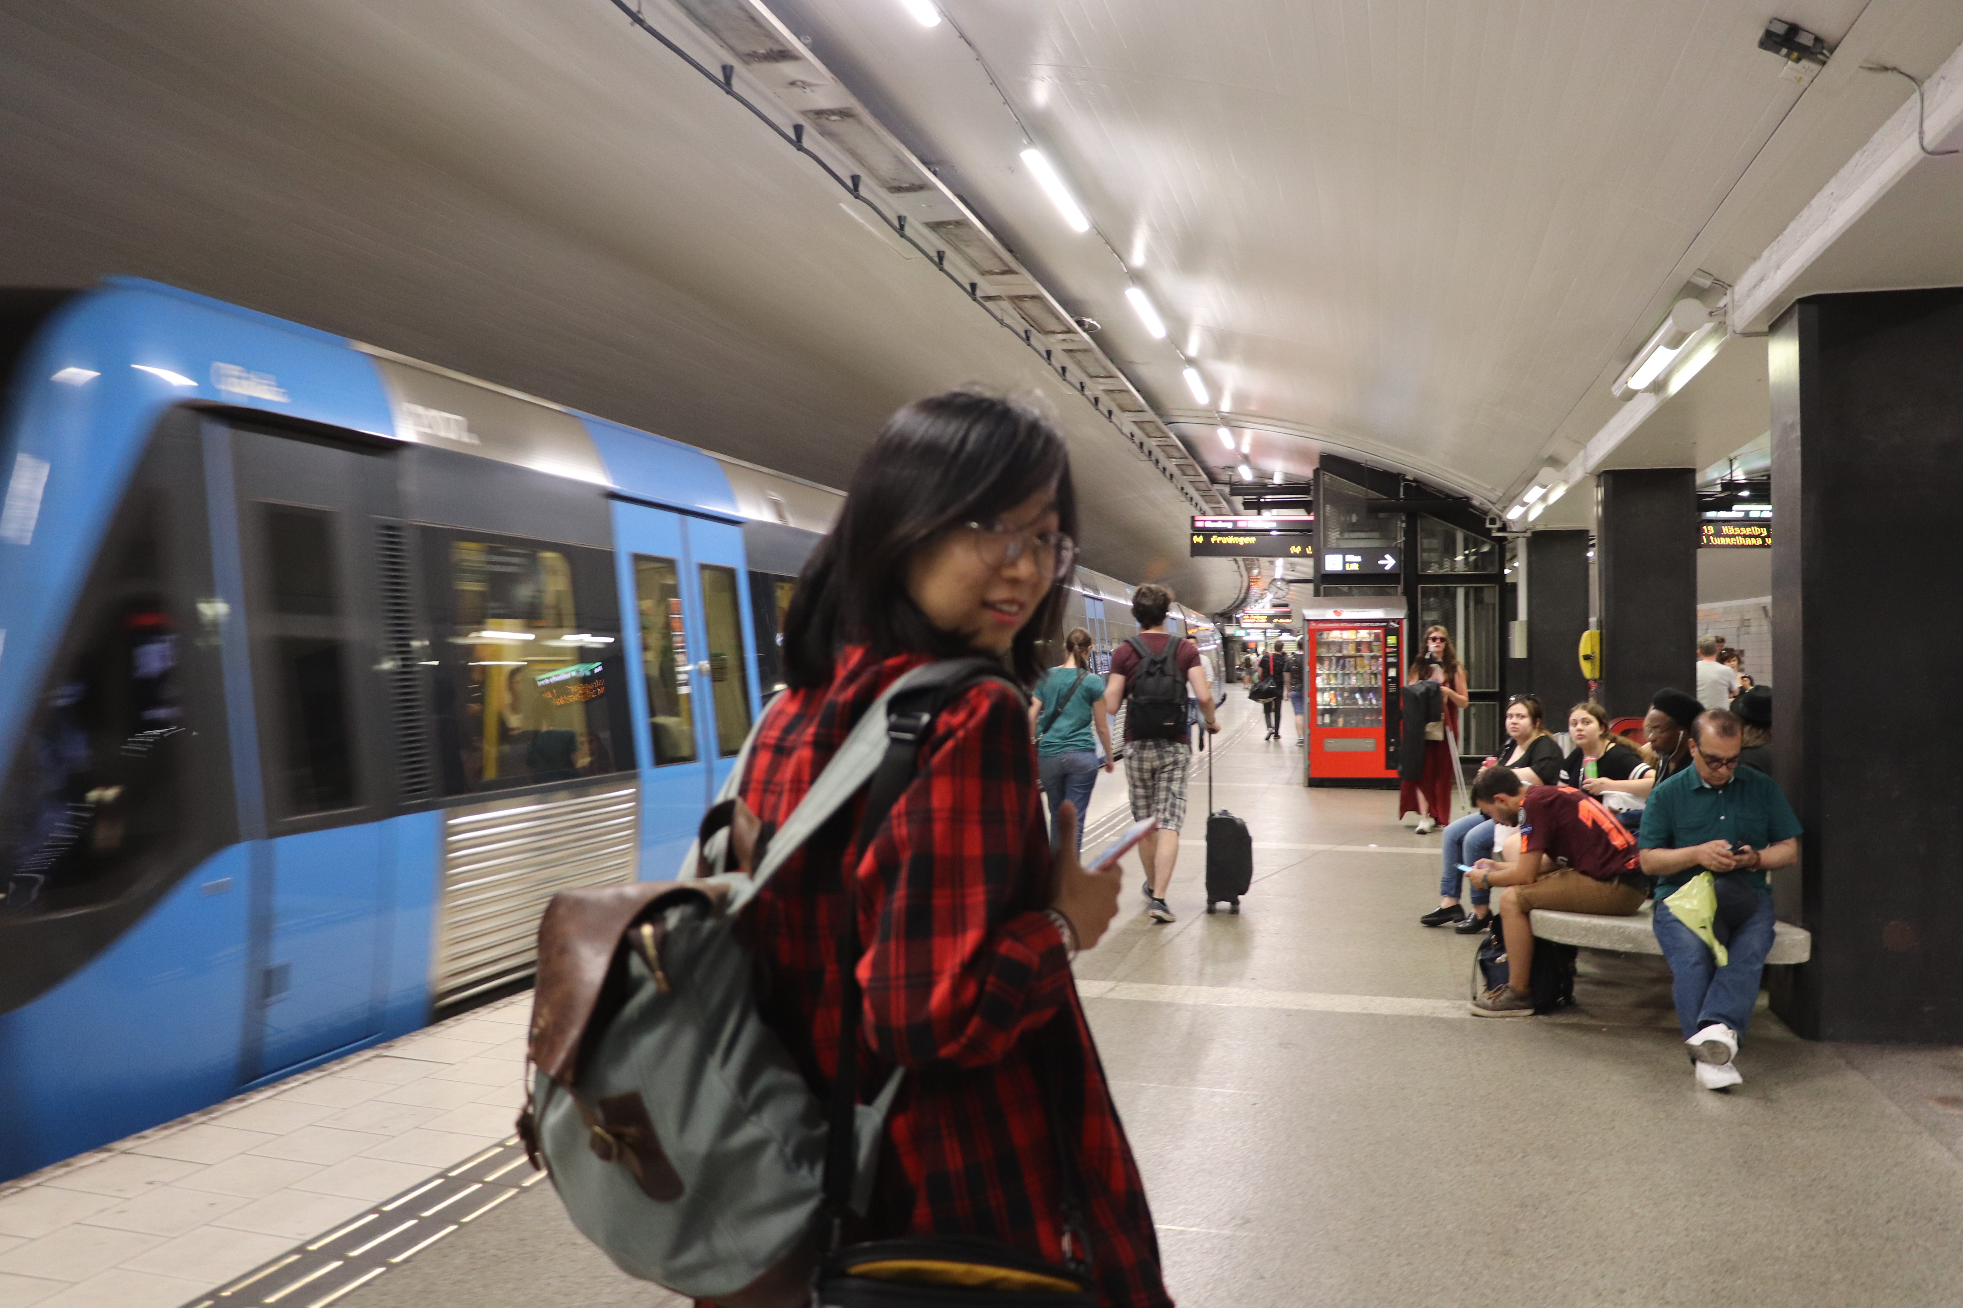
组长：张诗意（后台技术组）
负责客户端界面链接
监督整组的开发进度

Slide 6
组员：王天怡（后台技术组）
负责后台技术组的技术开发
客户存储结构及接口函数
服务端与客户端的连接和通信
用户登录注册

Slide 7
组员：姚晴（后台技术组）
负责后台技术组的技术开发
客户存储结构及接口函数
文件传输

Slide 8
组员：黄驰（界面技术组）
负责界面技术组的技术开发
负责注册界面
负责聊天界面
结合后台测试界面并进行优化
完成测试文档

Slide 9
组员：阿米拉（界面技术组）
负责界面技术组的技术开发
负责登录界面
负责好友列表
优化界面
完成答辩PPT

Slide 10
组员：马凯歌（测试组）
负责测试软件运行
测试使用界面并提出改善建议
完成测试文档

Slide 11
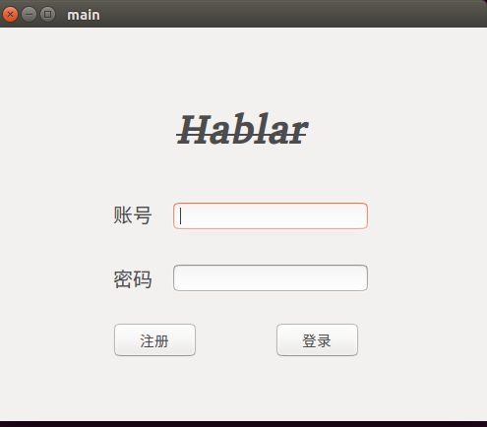
产品展示
登录界面

Slide 12
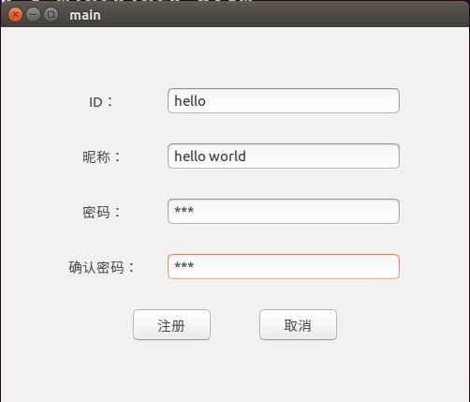
产品展示
注册界面

Slide 13
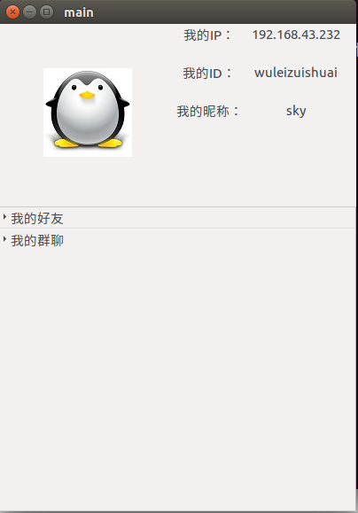
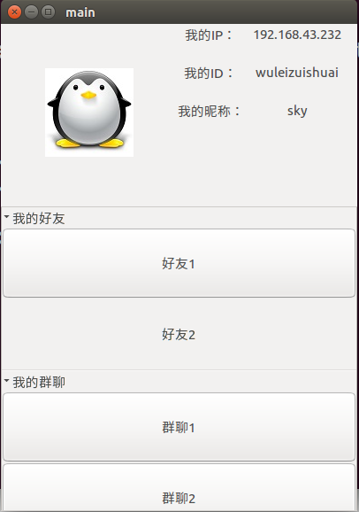
产品展示
好友列表

Slide 14
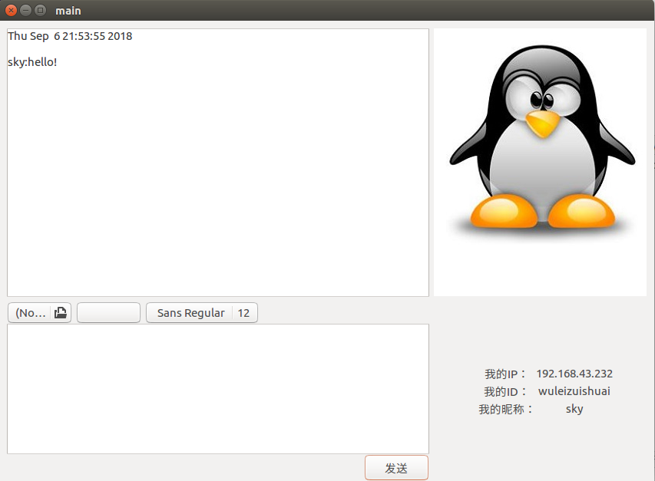
产品展示
聊天界面

Slide 15
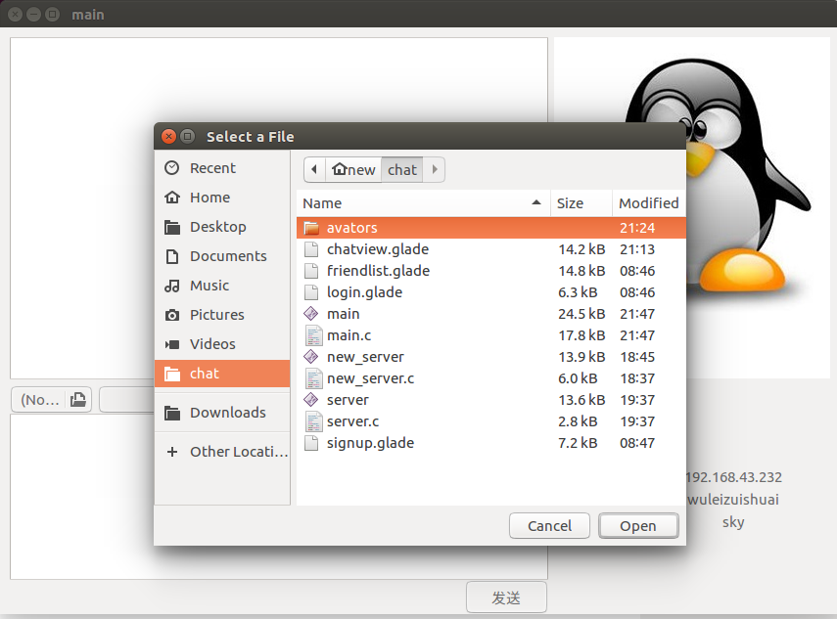
产品展示
发送文件

Slide 16
技术亮点
界面使用glade设计，简洁大方，并且改变logo的字体，使用户体验更加舒适。
聊天界面可以实时显示发送消息的时间。
多线程

Slide 17
开发过程
开始使用gtk编写界面，后更改为glade设计界面。
界面组在使用glade设计界面时，遇到设计的界面在其他的电脑显示不正常的问题，最后通过更改参数及相关设置解决问题。
在客户端显示glade界面时，持续显示错误，经老师和同学帮助后发现原因，一是版本号不匹配，二是文件名不匹配

Slide 18
开发过程
文件合并过程中出现接口不同的问题，沟通交流后统一
文件修改过多分不清版本，通过后续说明加版本号后解决
分模块编写，在过程中调整，尽量避免重复工作
开发过程有目的学习相关编程技术，实现计划功能

Slide 19
项目总结
9.1 | 9.3 | 9.4 | 9.5 | 9.6 | 9.7上午
了解过程，学习具体编程 | 基本功能实现 | 附加功能实现 | 上午编程下午全组整合 | 调试，项目总结，准备做报告 | 收尾，报告
确定设计界面，大概确定框架 | 基本框架，接受发按钮 | 文件按钮，附加按钮

Slide 20
项目总结
基本功能实现时间有延迟
数据库语言不熟悉
功能有待完善

Slide 21
谢谢大家！

